Slide 1
Logiciel libre
un bien commun à développer et protéger
25 novembre 2011
Sophia Antipolis - JM2L
Frédéric Couchet - fcouchet @ april.org
délégué général
(April - http://www.april.org)
« Notre mission depuis 1996 : promouvoir et défendre le logiciel libre »

Slide 2


Slide 3
Et vous ?
Qui a déjà utilisé un ordinateur ?
Qui utilise régulièrement un ordinateur ?
Qui sait ce qu'est un code source ou un langage de programmation ?
Qui a déjà entendu parler de logiciel libre ?
Qui sait ce qu'est un logiciel libre ?
Qui utilise ou a utilisé des logiciels libres ?
Qui utilise son ordinateur pour écouter des CD de musique, des DVD ?
Qui a déjà entendu parler de DMCA, EUCD, DADVSI, DRM, Informatique de « confiance » ?

Slide 4
Le logiciel libre

Slide 5
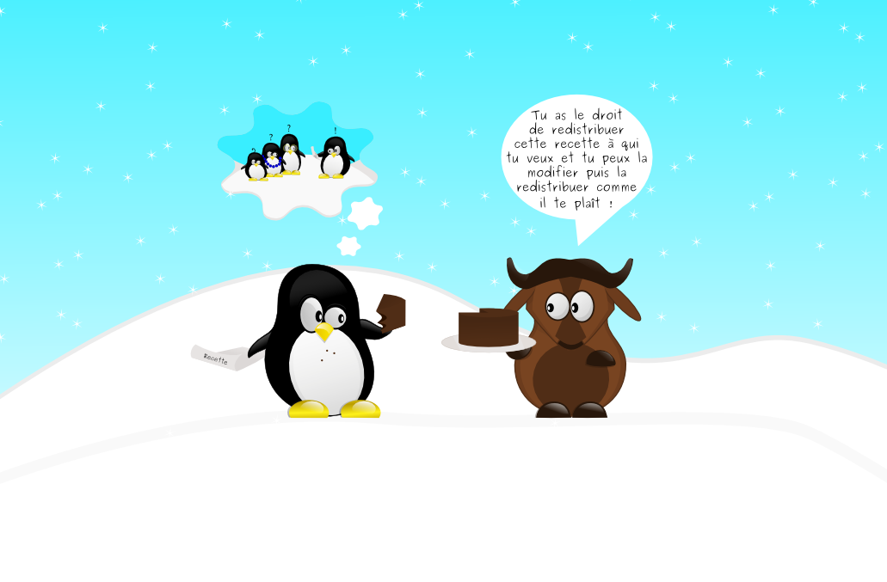

Slide 6
Une image
Code source = recette de cuisine
Exécutable = plat cuisiné
Les « crêpes propriétaires »
  les crêpes ne sont disponibles que toutes prêtes
  la recette n'est pas disponible
  il ne viendrait à personne l'idée d'avoir la recette

Slide 7
Logiciels libres
Penser à la libre expression ou le libre-échange, pas à la boisson gratuite
Quatre libertés fondamentales :
  Liberté d'utilisation d'un programme
  Liberté d'étudier le fonctionnement d'un programme
  Liberté de modifier un programme
  Liberté de distribuer un programme
Ne pas confondre logiciel commercial, logiciel libre et logiciel propriétaire

Slide 8
Et nos crêpes ?
Liberté de lire, comprendre la recette des crêpes et de les cuisiner.
Liberté de donner à ses amis des crêpes fabriquées avec cette recette.
Liberté de modifier la recette des crêpes
Liberté de distribuer la recette modifiée des crêpes

Slide 9
Logiciel propriétaire
Liberté d'utilisation d'un programme : oui mais sous conditions
Liberté d'étudier le fonctionnement d'un programme : non
Liberté de modification d'un programme : non
Liberté de distribution d'un programme : non

Slide 10
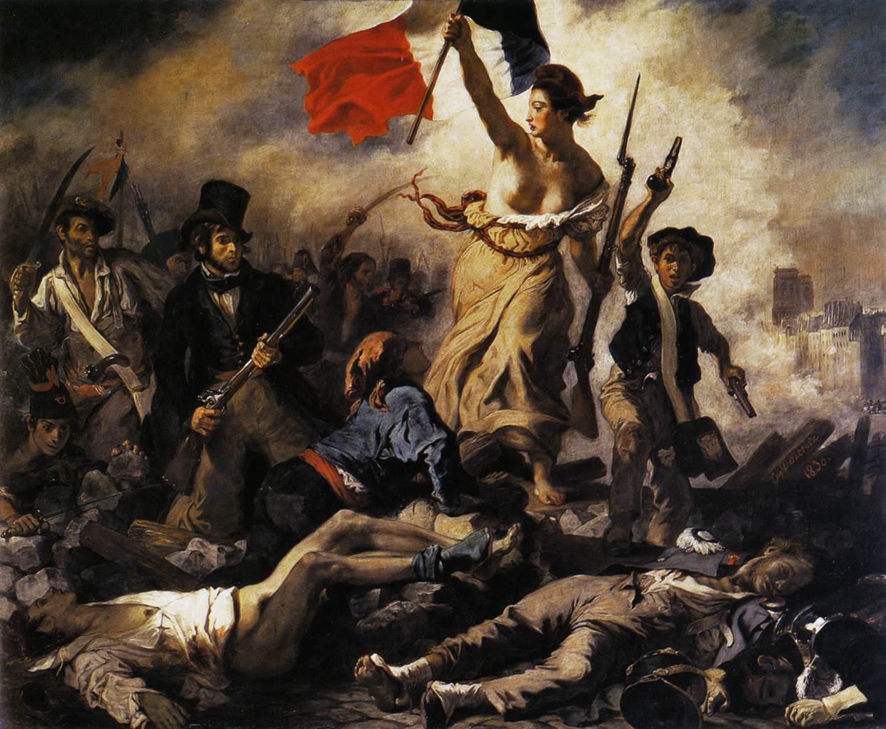

Slide 11
Une philosophie bien connue
Liberté, Égalité, Fraternité
  Liberté: d'utiliser, de faire des copies, des améliorations, de les diffuser
  Égalité : même droits pour tous
  Fraternité : coopération de tous, pour construire quelque chose ensemble
Partage des savoirs
Création d'un fonds commun informationnel

Slide 12
formalisation du logiciel libre
Le « logiciel libre » a de fait toujours existé :
-pratiques des hackers/développeurs
-modèle de la recherche scientifique
« Formalisation » dans les années 80

Slide 13
Logiciel libre (années 90)
Le logiciel libre est principalement présent dans les infrastructures
Le logiciel libre n'est connu que d'utilisateurs avancés mais ignoré par les décideurs, journalistes, le grand public

Slide 14
Logiciel libre
Idées reçues fin des années 90
  fait par des « hobbyistes/amateurs »
  pour les « experts/geeks »
  Le logiciel libre ne peut pas produire du « logiciel professionnel »
  on ne peut pas vivre en faisant du logiciel libre
L'expansion du logiciel libre depuis 1998

Slide 15
L'expansion depuis 1998
Les « craintes » sur le logiciel libre sont levées
Les outils sont disponibles pour tous usages
Un marché en pleine expansion
un outil de politique publique

Slide 16
Des logiciels libres pour tous usages
Systèmes d'exploitation : GNU/Linux (Ubuntu, Debian, Mandriva...), *BSD ...
Bureautique : LibreOffice.org, Abiword ...
Logiciel de traitement d'images, création : Gimp, Inkscape ...
Butineur : Firefox, Konqueror ...
Courriels : Thunderbird, Evolution ...
Lecteur multimédia : VLC ...
Création de sites web: Spip, Drupal ...
Messagerie instantanée : Pidgin...
...

Slide 17
Qualités
Des outils disponibles pour tous à coût réduit
Personne ne vous retire votre liberté
Défense des diversités culturelles et linguistiques
Développement basé sur un besoin et non uniquement sur un marché
Indépendance
Évaluation par les pairs, sur des critères techniques
Logiciel mieux contrôlé (peu ou pas de contraintes marketing)
Logiciels libres développés partout et modifiés localement
Maîtrise de son système d'information et conservation de ses données (standards ouverts)
Pérennité, sécurité, souplesse

Slide 18
Spécificités
Emulation très forte entre équipes
Compétition « ouverte », aucun secret de fabrication
  Seules les meilleures solutions sont conservées (sorte de sélection naturelle)
  Coopération, transparence
Plaisir lié au travail avec du logiciel libre
Nouvel état d'esprit : l'utilisateur veut, ou tout du moins peut apprendre
On ne réinvente pas la roue à chaque fois => efficacité

Slide 19
Des faits/chiffres
Internet repose essentiellement sur des logiciels libres
  Serveurs web
  Serveurs de messagerie
  DNS
  ...
La France championne du logiciel libre pour l'activité
50% des développeurs sont basés en Europe
Marché français du logiciel libre estimé à 1,470 milliards d'euros en 2009, croissance de 30% prévue pour 2010 (PAC)
Marché mondial du logiciel libre estimé à 35 milliards de dollars en 2008 (IDC)

Slide 20


Slide 21
En entreprise
Fortes compétences chez les jeunes ingénieurs, «culture libre» à leur entrée dans la société
de plus en plus d'applicatifs disponibles à la fois sur les serveurs et sur le poste de travail
SSII spécialisées (généralement appelées SS2L) et traditionnelles offrant des prestations, du support et des assurances

Slide 22


Slide 23
Les licences de logiciel libre
Droit d'auteur
  Les programmes d'ordinateurs sont régis par le droit d'auteur, le droit d'auteur accord un monopole, le droit d'interdire
  Le droit d'auteur garantit qu'on ne peut :
    Copier un programme pour le donner ou le vendre, (essayer de) le modifier, l'utiliser en dehors des clauses stipulées par sa licence
  Le droit d'auteur n'interdit en revanche pas d'écrire un nouveau programme :
    Aux fonctionnalités similaires, compatible au niveau des formats de communication et de données, intéropérable avec le programme original

Slide 24
Les licences de logiciel libre
Les licences d'utilisation déterminent les droits et devoirs des utilisateurs :
  « Licence propriétaire » : réservation du programme
  « Licence libre » : organisation de la diffusion du programme
Les licences de logiciels libres garantissent les quatre libertés du logiciel et pour certaines garantissent la persistance ou hérédité des quatre libertés

Slide 25
Les batailles autour du libre
Le logiciel libre se développe
mais
le logiciel libre est menacé
Conférence à 16h30 en amphi ouest

Slide 26
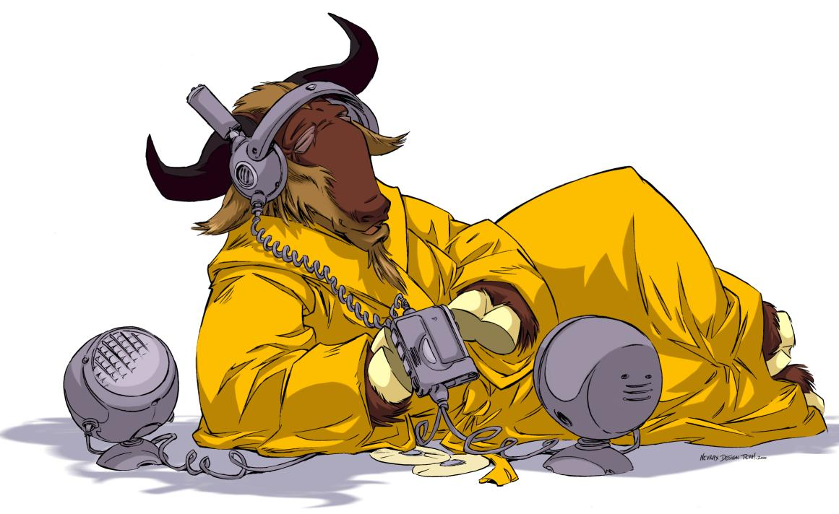
En savoir plus
April - http://www.april.org
Me contacter : fcouchet@april.org
Soutenez le Logiciel Libre, adhérez à l'April !
→ http://www.april.org/adherer
Merci de votre attention. Questions ?

